Slide 1
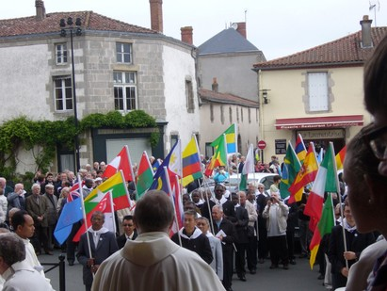

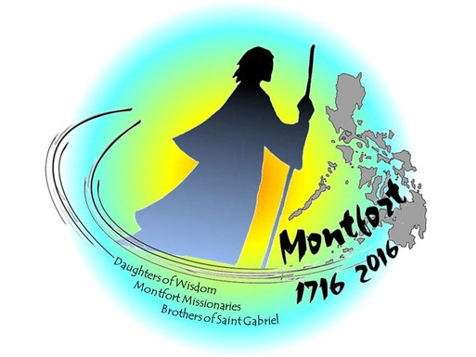
Saint
LOUIS - MARIE GRIGNION
DE MONTFORT
QUI ES-TU ?

Slide 2
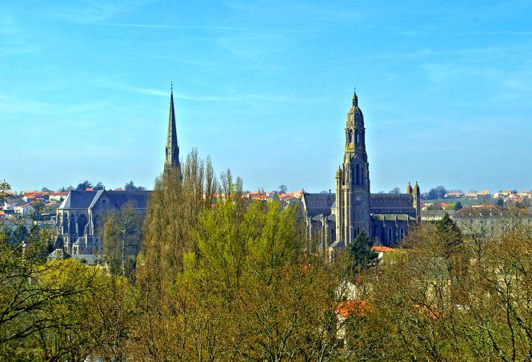
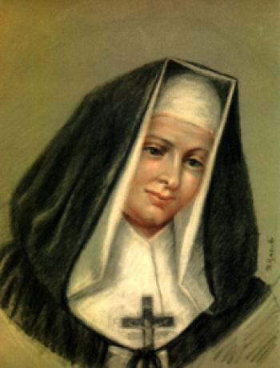
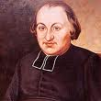
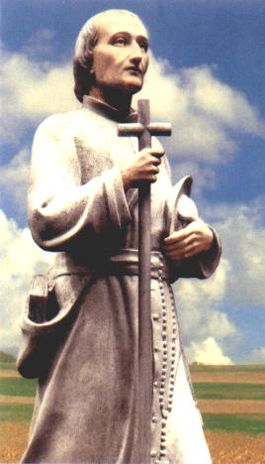
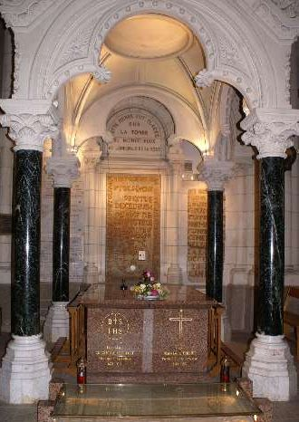


Bienheureuse
Marie Louise de Jésus
Première Fille de la Sagesse
1684-1759
Père Gabriel Deshayes
1767-1841
Saint L.M. Grignion de Montfort
1673 - 1716

Slide 3
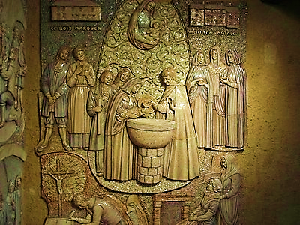
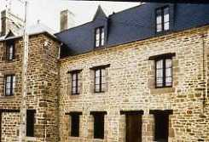
Quelques repères biographiques
31 janvier 1673
Naissance à Montfort-la-Cane (près de Rennes)
Baptême
1er février
A son nom de famille GRIGNION
il ajoutera DE MONTFORT, en souvenir du lieu de son baptême.
Plus tard, il ajoutera encore MARIE,
par amour de la Vierge Marie. D’où son nom: Louis-Marie Grignion de Montfort

Slide 4
Sa vie (1673-1716) contemporaine
d’une partie du règne
du roi Louis XIV (1643-1715)
Monarque absolu à partir de 1661
Siècle des arts,
des lettres, de la musique …
Versailles…
Mais aussi les guerres,
la misère pour les petites gens…

Slide 5
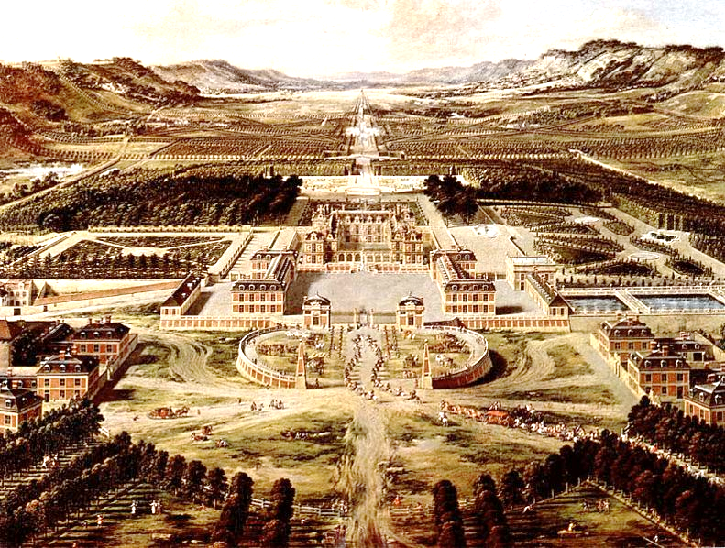
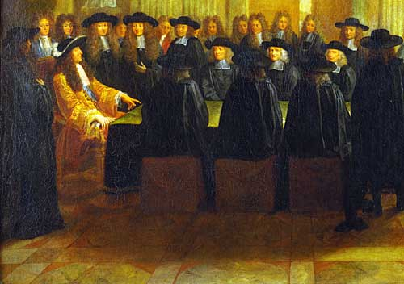
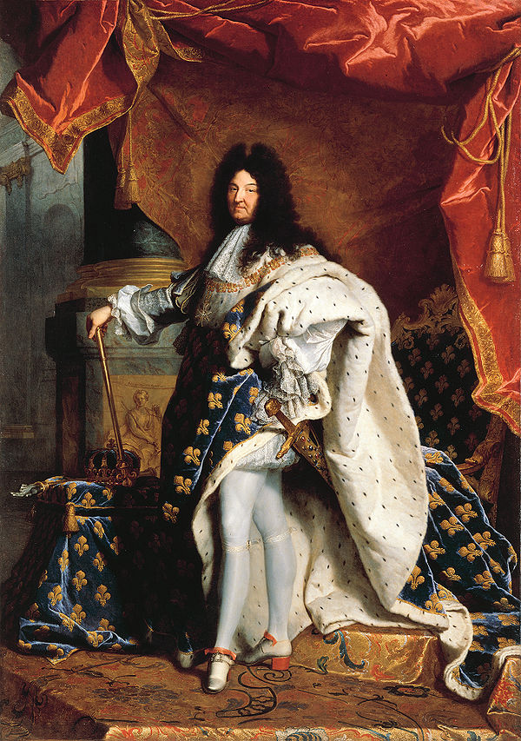
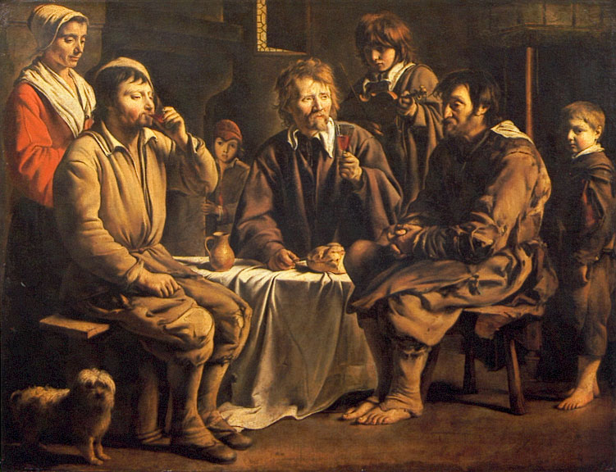
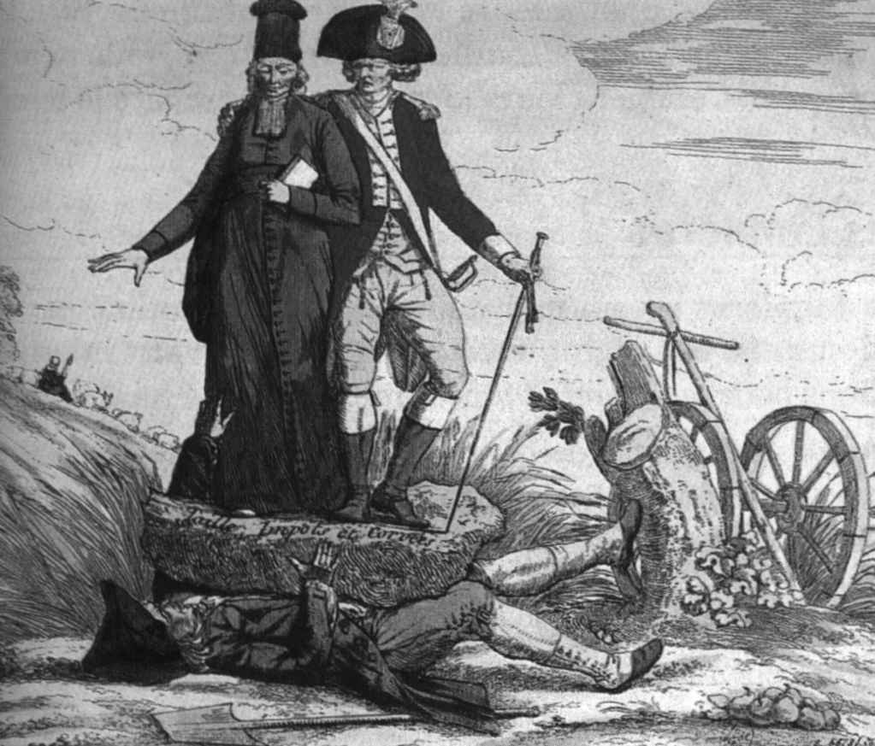
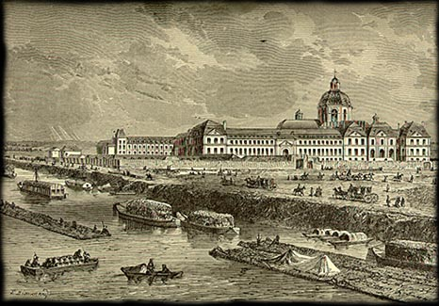

Slide 6
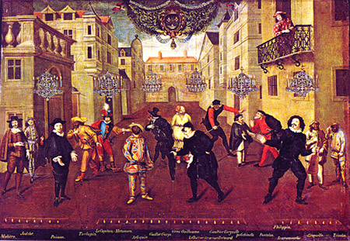
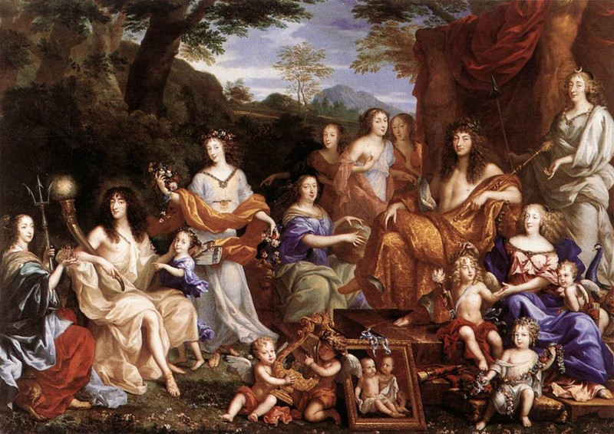
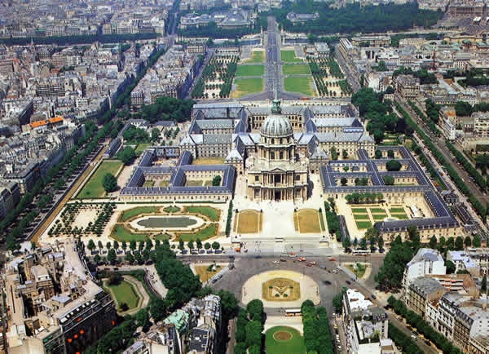
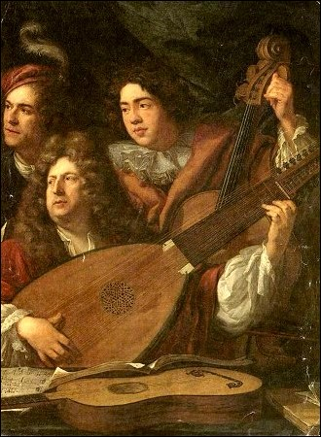
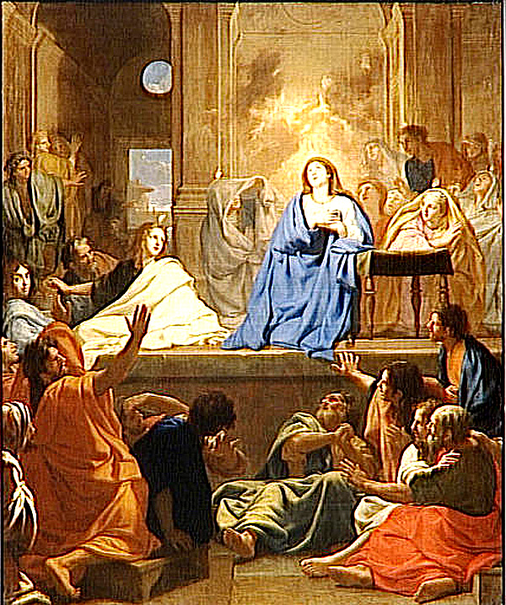

Slide 7
Grand siècle
des âmes
Dans la lignée des grands noms de
« L’Ecole Française de Spiritualité »

Slide 8
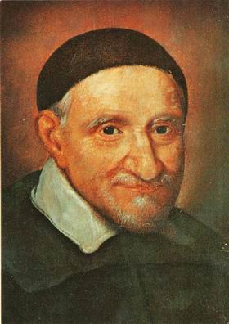
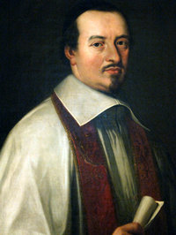
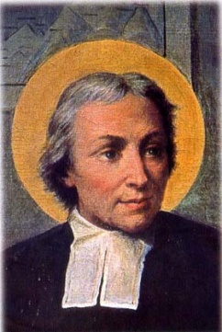
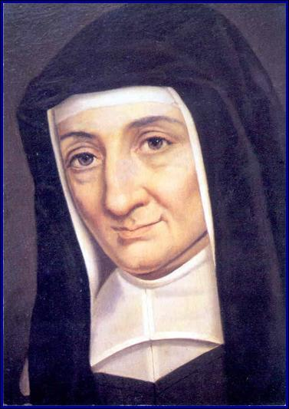
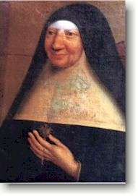
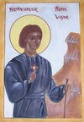
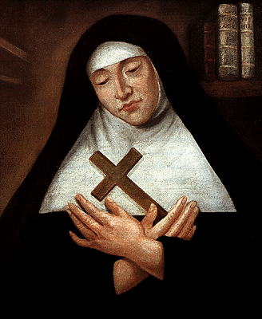
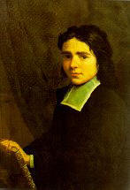
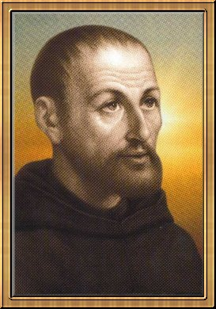
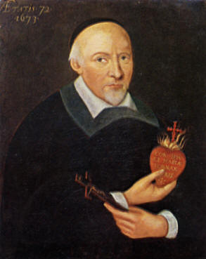
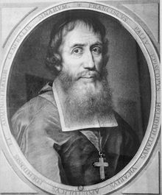
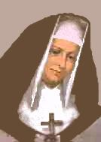
Saint
Jean-Baptiste
de La Salle
1651-1719
Saint
Vincent de Paul
1581 - 1660
Jean-Jacques
Olier
1608 - 1657
Mère Mechtilde
Du St Sacrement
1614-1698
Bienheureux
Pierre Vigne
1670-1740
Louise de Marillac
1591 - 1660
Claude Poullart
des Places
1679-1709
Bienheureuse
Marie de
l’Incarnation
1599-1672
Bienheureux
Nicolas Barré
1621-1686
Saint
Jean Eudes
1601-1680
François Pallu
1626 -1684
Bienheureuse
Marie Louise
Trichet
1684-1759

Slide 9
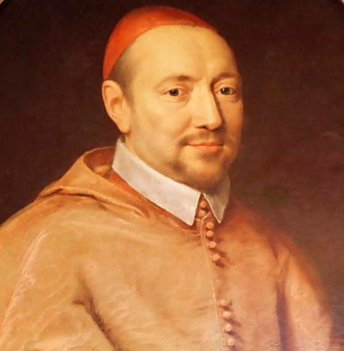
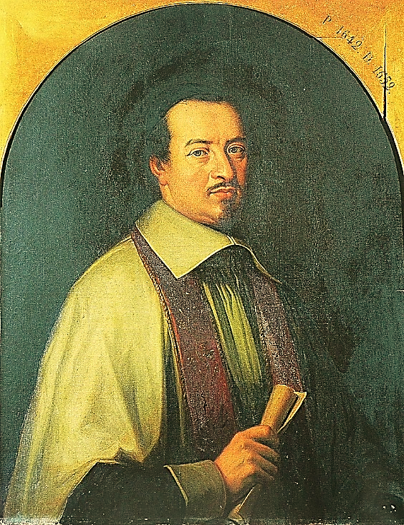
Cardinal Pierre de BÉRULLE
Fondateur de l’Oratoire
1575-1629
A fait venir les premières carmélites
d’Espagne en France
Jean-Jacques OLIER
(Monsieur OLIER)
1609-1657
Il a créé le premier séminaire français,
à la suite du concile de Trente.
Il a fondé la compagnie des prêtres
de Saint-Sulpice..

Slide 10
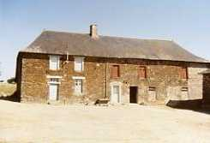
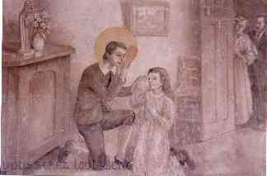
1673-1685
En famille
à Montfort
et à Iffendic
jusqu’à 12 ans

Slide 11
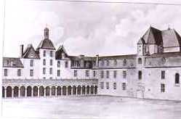
1685 – 1693 ( 12 – 20 ans )
Etudes au Collège Jésuite Thomas Becket
à Rennes

Slide 12
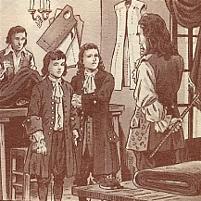
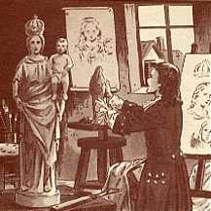
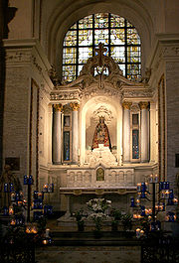
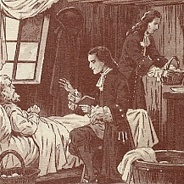
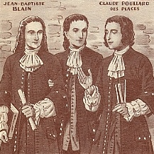
Etudiant à Rennes
Sa vocation s’affermit.
attention aux pauvres
Etudes
Arts
Amitiés
Rencontre
de prêtres
et missionnaires
Accompagnement spirituel
Confiance totale
en Marie

Slide 13
1693 – 1700
(20 – 27 ans)
Louis Grignion quitte Rennes
pour entrer
au séminaire
Saint-Sulpice
à Paris

Slide 14
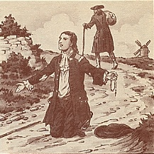
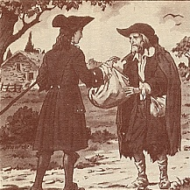
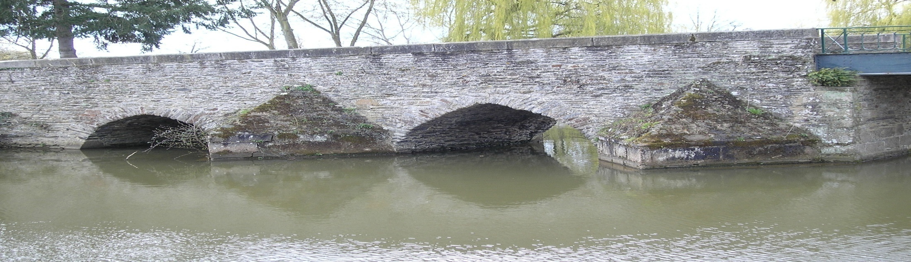
Pont de Cesson
Il part, quitte sa famille,
pour le séminaire Saint Sulpice à Paris.
Il donne son argent,
échange son habit avec celui d’un pauvre.
Le voilà libre,
Dans la confiance totale à Dieu.

Slide 15
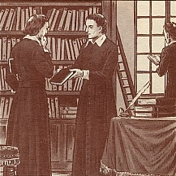
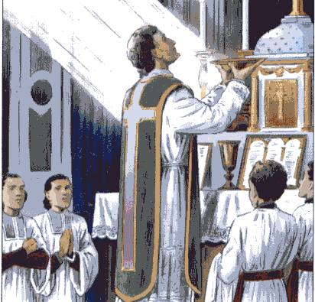
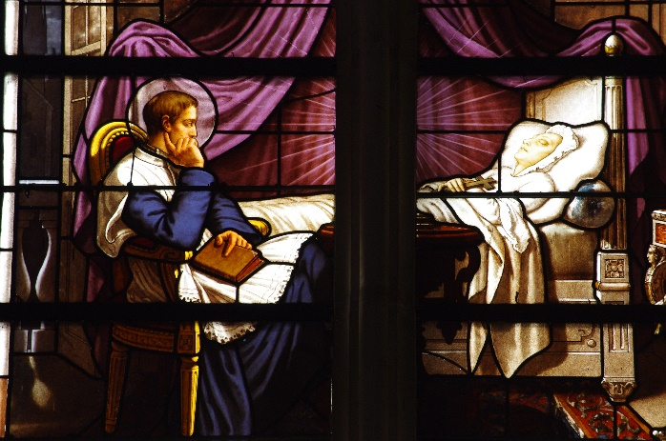
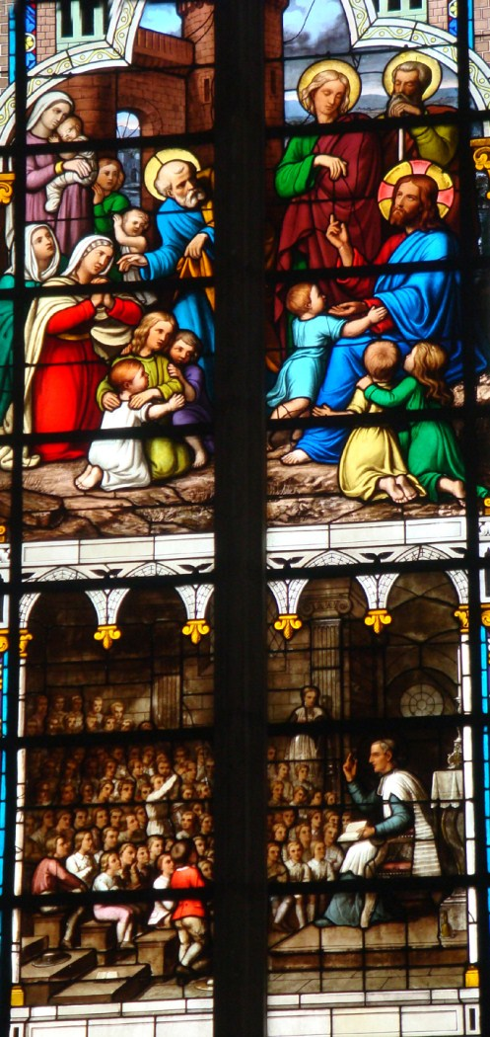
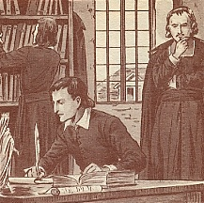

Ordination
5 juin 1700
Des études sérieuses
Catéchisme aux enfants
du quartier St Sulpice

Slide 16

1700 – 1706 ( 27 – 33 ans )
Premières expériences apostoliques
Auprès des pauvres (Poitiers…
Missions paroissiales
Incompréhensions, rejets…
1703-1704 rue du Pot de fer à Paris
moment d’épreuve spirituelle

Slide 17

Hôpital général de Poitiers
Au service des pauvres
Le pauvre :
une vive image
de Jésus-Christ

Slide 18

Eté 1706
Rome,
rencontre
le Pape Clément XI
Confirmé dans sa mission
en France
avec le titre de :
« Missionnaire Apostolique »
Une vie à la manière des Apôtres

Slide 19

1706 – 1716
( 33 – 43 ans)
Missionnaire apostolique
Missions, retraites…
Divers diocèses
Rennes, Saint Malo, Saint Brieuc, Nantes, Luçon, Saintes
et surtout
La Rochelle

Slide 20






Slide 21
28 avril 1716
Il meurt, à 43 ans,
au cours de la mission
de Saint Laurent-sur-Sèvre
(diocèse de la Rochelle)

Slide 22
Quelques jalons
pour une approche
de St L.M. de Montfort

Slide 23





1- Une personnalité riche et contrastée

Slide 24


2- Un meneur de foules

Slide 25


3- Un homme qui dérange

Slide 26



4- Un homme qui aime les pauvres

Slide 27




5- Un prédicateur qui touche les coeurs

Slide 28


6- Un contemplatif dans l’action

Slide 29

7- Un homme au service de l’Eglise obéissant et contestataire

Slide 30

8- Un homme de désir

Slide 31

9- Un maître et guide spirituel

Slide 32



10- Un fondateur
Compagnie de Marie
Frères et Prêtres
Filles de la Sagesse
Mathurin
Marie Louise Trichet
P. Mulot

Slide 33
Sa parole puissante
touche
les cœurs.
Avec foi
et audace
il lance l’appel
à
donner sa vie
pour le Christ
et
les autres.
Un missionnaire
vivant
à la manière des Apôtres,
passionné
par l’annonce de Jésus-Christ à tous.
SSS
SAINT LOUIS MARIE DE MONTFORT

Slide 34

Europe
LA FAMILLE MONTFORTAINE
DANS LE MONDE
France, Italie, Espagne, Portugal,
Belgique, Hollane, Danemark Angleterre, Irlande, , Allemagne,
Pologne, Croatie,
Asie
Amérique du Nord
Afrique
Canada
U.S.A.
Sénégal,
Guinée C.
Burkina F.
Cameroun
Gabon
R.C.A.,
Congo Brazza
R.D.Congo
Rwanda, Burundi
Tanzanie, Malawi
Kenya, Mozambique
Ouganda, Zambie
Ile Maurice, Madagascar
Birmanie
Inde
Malaisie
Singapour
Thaïlande
Philippines
Antilles
Amérique Centrale
et Sud
Haïti
Nicaragua
Bolivie
Colombie
Equateur
Pérou
Argentine
Brésil
Océanie
Indonésie
Papouasie N.G.
Fidji
Tonga

Slide 35



Héritiers D’UNE HISTOIRE
Inventeurs d’un avenir
Filles de la sagesse
Missionnaires montfortains
Freres de saint gabriel
Nombreux laïcs en lien avec chacune des 3 congrégations

